Slide 1
Przewodnik zwrotu pojazdów
Samochody osobowe

Slide 2
Szanowni Państwo,
Niniejszy przewodnik opisuje przykłady akceptowalnych i nieakceptowalnych uszkodzeń samochodów osobowych zwracanych po zakończeniu kontraktu.
Przygotowaliśmy go wspólnie z naszymi Dilerami, aby ujednolicić
i ułatwić proces zwrotu pojazdu w każdej z naszych stacji. Zawarte w tym
przewodniku informacje są gwarancją tego, że w przypadku zwrotu
pojazdu zostaną Państwo obciążeni jedynie kosztami tych uszkodzeń,
które wpłyną na utratę wartości pojazdu przy jego sprzedaży.
Prosimy zgłaszać nam na bieżąco i niezwłocznie wszelkie uszkodzenia
czy usterki w pojeździe - z pewnością wpłynie to na utrzymanie
pojazdu w dobrym stanie i pozwoli uniknąć ewentualnych
dodatkowych kosztów.
Życzymy Państwu szerokiej i bezpiecznej drogi!
Zespół Carolina Fleet Management

Slide 3
Odbiór pojazdu
Istotne informacje dla użytkownika pojazdu
Podczas odbioru pojazdu należy sprawdzić, czy zawiera on komplet wyposażenia fabrycznego i dodatkowego, a także czy ma na wyposażeniu apteczkę oraz trójkąt. Każdy Użytkownik samochodu jest zobligowany do zapoznania się z instrukcją obsługi samochodu i ściśle przestrzegać zawartych w niej informacji.
Montaż wszelkich urządzeń niestanowiących fabrycznego lub dodatkowego wyposażenia pojazdu, np. zestawu głośnomówiącego, radia CB, monitora, jest dopuszczalny wyłącznie w sposób bezinwazyjny, za pomocą odpowiednich uchwytów. Akcesoria takie muszą mieć aktualne homologacje, aby nie wpływały na działanie pozostałych urządzeń w samochodzie i bezpieczeństwo podróżujących.
Umieszczanie jakichkolwiek oklein na pojeździe wymaga pisemnej zgody.

Slide 4
Bieżące użytkowanie
Istotne informacje dla użytkownika pojazdu
Należy użytkować pojazd zgodnie z przepisami ruchu drogowego oraz jego przeznaczeniem.
Należy przeprowadzać czynności kontrolne w pojeździe zgodnie z zaleceniami producenta (np. sprawdzanie ciśnienia w oponach, wymianę żarówek czy uzupełnianie płynu do spryskiwaczy).
Należy przestrzegać terminów przeglądów technicznych i dołożyć starań, aby książeczka serwisowa była na bieżąco aktualizowana podczas wizyt w serwisie.
Należy na bieżąco zgłaszać uszkodzenia zaistniałe w pojeździe.

Slide 5
Zwrot pojazdu
Istotne informacje dla użytkownika pojazdu
Zwracając pojazd, należy oddać kompletny samochód wraz z wyposażeniem fabrycznym oraz tym, które znajdowało się w momencie odbioru pojazdu. Wszelkie dodatkowe akcesoria niedostarczone z samochodem muszą być zdemontowane bez pozostawienia trwałych śladów.
Wszelkie naklejone napisy i znaki reklamowe powinny być usunięte przed oddaniem pojazdu. Po usuniętych elementach nie mogą pozostać żadne uszkodzenia ani odbarwienia lakieru. W przypadku pozostawienia znaków reklamowych na samochodzie zostaną one usunięte na koszt Klienta.

Slide 6
Dokumenty wymagane przy zwrocie pojazdu
Istotne informacje dla użytkownika pojazdu
Komplet kluczyków wraz z wydanymi podczas odbioru pilotami do alarmu, jeśli był instalowany.
Książka gwarancyjna.
Instrukcja obsługi.
Dowód rejestracyjny z aktualnym badaniem technicznym.
Polisa ubezpieczeniowa.
Inne elementy, takie jak podnośnik, koło zapasowe lub zestaw naprawczy, komplet kluczy do kół, śruba zabezpieczająca do kół (jeśli była dostarczona), roleta bagażnika, kraty i siatki oddzielające, akcesoria i inne elementy.
Elementy wyposażenia dodatkowego, jeżeli były dostarczone z samochodem.

Slide 7
Data zwrotu pojazdu
Użytkownik pojazdu powinien ustalić datę zwrotu nie później niż 14 dni przed datą zakończenia kontraktu
Zwracany pojazd
Samochód należy umyć, aby umożliwić oględziny nadwozia.
Wnętrze pojazdu powinno być czyste oraz wolne od trwałych
i nieprzyjemnych zapachów (np. tytoń, zapachy odzwierzęce
i organiczne).
Kalkulacja kosztów uszkodzeń
Podstawą kalkulacji kosztów uszkodzeń i brakującego
wyposażania są katalogi producentów pojazdów.
Kalkulacja kosztów uszkodzeń
W trakcie zwrotu pojazdu wypełniony zostanie Protokół Odbioru Pojazdu, jest on konieczny do zamknięcia kontraktu.

Slide 8
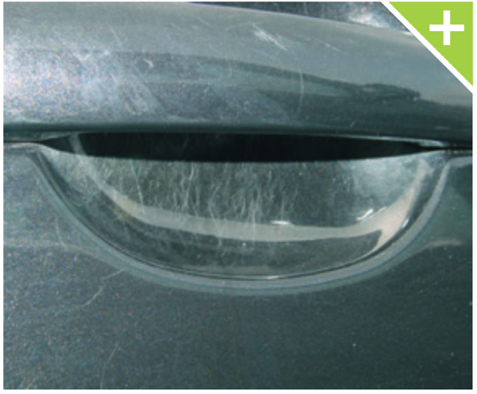
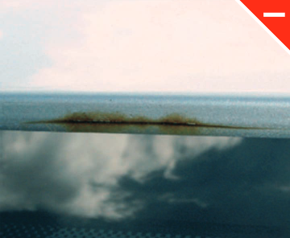
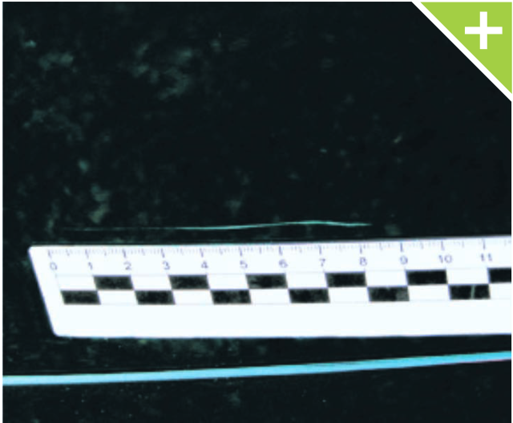
Poniżej przedstawiamy opis i charakterystykę najczęściej spotykanych uszkodzeń prowadzących do utraty wartości pojazdu.
Oznaki eksploatacji:
Nadwozie
Powłoka lakiernicza pojazdu - zarysowania
Akceptowane są:
Zadrapania lakieru, które nie przeniknęły do metalu i nie spowodowały korozji.
Zarysowania lakieru niemożliwe do usunięcia przez polerowanie, ale niesięgające do warstwy zabezpieczenia antykorozyjnego, o ile nie występuje więcej niż jedno zarysowanie na dany element nadwozia oraz jeżeli długość zarysowań nie przekracza 100 mm, szerokość 5 mm lub ich powierzchnia mieści się w okręgu o średnicy 20 mm.

Slide 9
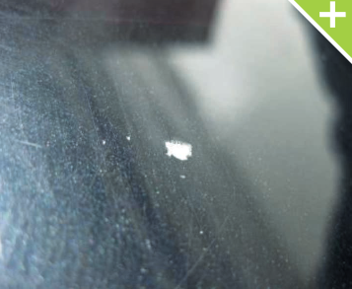
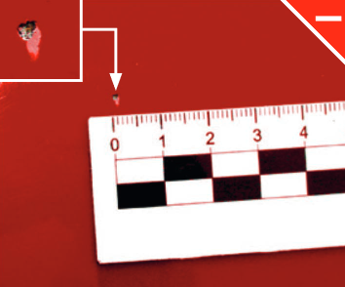
Oznaki eksploatacji:
Nadwozie
Powłoka lakiernicza pojazdu - ubytki
Akceptowane są:
Odpryski spowodowane przez kamienie, jeżeli nie obejmują więcej niż 20% danego elementu nadwozia - dotyczy to tylko maski i przedniego zderzaka lakierowanego.
Niedozwolone:
Ubytki lakieru (odpryski), których średnica przekracza 3 mm lub w ich obrębie doszło do naruszenia warstwy zabezpieczenia antykorozyjnego.

Slide 10
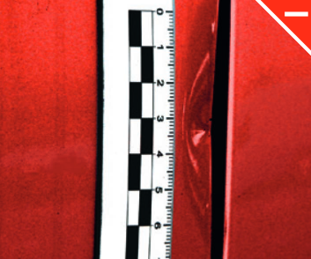
Oznaki eksploatacji:
Nadwozie
Wgniecenia
Akceptowane są:
Średnica pojedynczego wgniecenia lub śladu uderzenia bez uszkodzenia lakieru nie może przekraczać 50 mm, a liczba wgnieceń lub śladów uderzeń nie może przekraczać maksymalnie 3 na dany element nadwozia, np. drzwi lub błotnik. Liczba uszkodzonych elementów na pojeździe to maksymalnie 3 (bez uszkodzeń lakieru).
Niedozwolone:
Wgniecenia lub ślady uderzeń o średnicy powyżej nawet 50 mm, jeśli nie naruszają struktury lakieru.
Wgniecenia lub ślady uderzeń powodujące ubytek powłoki lakierniczej i/lub ze śladami korozji.

Slide 11
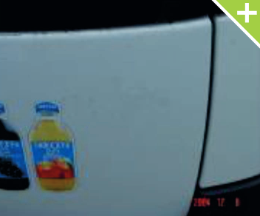
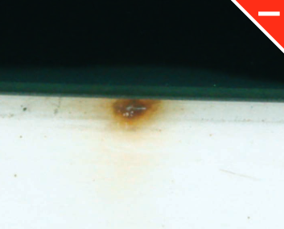
Oznaki eksploatacji:
Nadwozie
Ślady po akcesoriach, korozja
Akceptowane są:
Uszkodzenia powłoki lakierniczej po usuniętych reklamach lub naklejkach.
Niedozwolone:
Wszelkie ślady korozji, niezależnie od rozmiaru i pochodzenia.
Zamontowany samodzielnie przez użytkownika osprzęt i/lub ślady po jego demontażu.

Slide 12
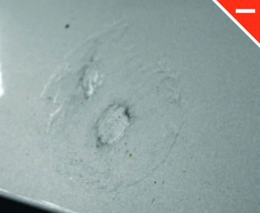
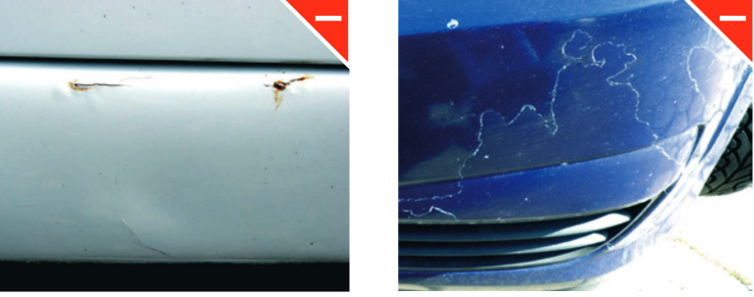
Oznaki eksploatacji:
Nadwozie
Naprawy blacharsko - lakiernicze
Niedozwolone:
Wszelkie naprawy blacharskie i lakiernicze, które zostały wykonane bez należytej staranności lub niezgodnie z obowiązującą technologią producenta pojazdu (np. łuszczenie lakieru, odparzenia, chropowata powierzchnia lakieru).
Odparzenia.
Chropowata powierzchnia lakieru.

Slide 13
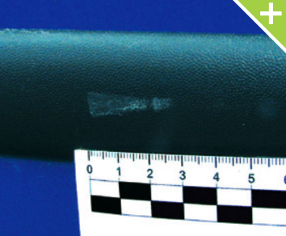
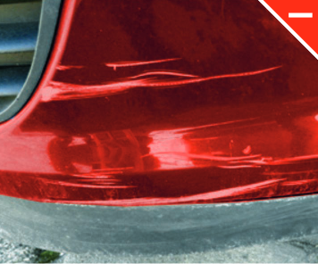
Oznaki eksploatacji:
Nadwozie
Zderzaki, elementy z tworzywa
Akceptowane są:
Zarysowania elementów wyposażenia zewnętrznego nadwozia (maksymalnie jedno na dany element), bez ubytków materiału podłoża, jeżeli długość zarysowań nie przekracza 50 mm, szerokość 5 mm lub ich powierzchnia nie wykracza poza okrąg o średnicy 20 mm.
Odbarwienia i zmatowienia spowodowane przez czynniki zewnętrzne, np. warunki pogodowe, żwir.
Niedozwolone:
Zderzak z pęknięciami lub nacięciami, brakująca osłona belki holowniczej lub zdejmowanego zaczepu holowniczego.
Uszkodzenia lub zadrapania sięgające aż do materiału, z którego został wykonany element.
Uszkodzenia lub zadrapania deformujące zderzak, o średnicy przekraczającej 50 mm.

Slide 14
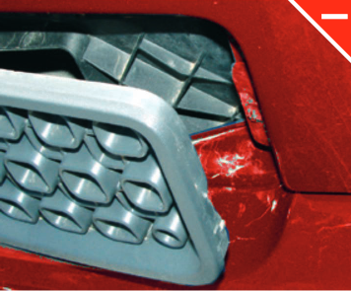
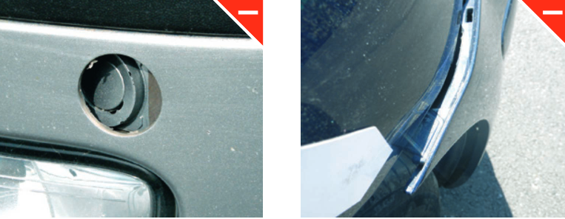
Oznaki eksploatacji:
Nadwozie
Wyposażenie
Niedozwolone:
Wszelkie pęknięcia elementów wyposażenia zewnętrznego nadwozia oraz wszelkie odkształcenia.
Nieprawidłowe zamocowanie któregokolwiek z elementów wyposażenia zewnętrznego nadwozia lub uszkodzone uchwyty mocujące.

Slide 15
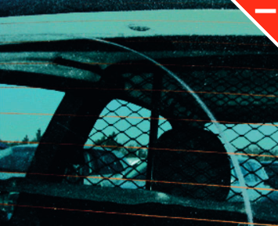
Oznaki eksploatacji:
Nadwozie
Szyby – naklejki, pęknięcia, zarysowania
Akceptowane są:
Naklejki na szybach, które nie ograniczają funkcjonalności i widoczności lub nie mają wpływu na bezpieczeństwo kierującego.
Niewielkie zadrapania na przedniej szybie.
Niedozwolone:
Wszelkie uszkodzenia szyb ograniczające przejrzystość, np. zarysowania.
Wszelkie uszkodzenia szyb powodujące pęknięcie którejkolwiek z warstw szyby, niezależnie od ich wielkości i miejsca występowania, również uszkodzenia punktowe, np. odpryski.

Slide 16
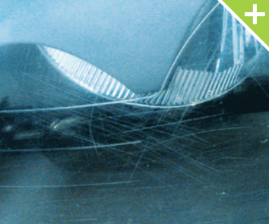
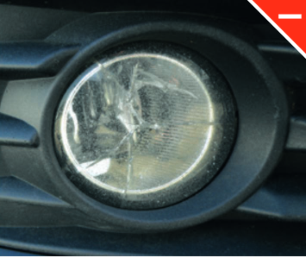
Oznaki eksploatacji:
Nadwozie
Oświetlenie
Akceptowane są:
Uszkodzenia na powierzchni reflektorów, świateł przeciwmgielnych lub kierunkowskazów, które nie spowodowały pęknięcia szkła lub przezroczystej osłony i nie ograniczają funkcjonalności.
Niedozwolone:
Otwory w kloszach reflektorów, świateł przeciwmgielnych lub kierunkowskazów, pęknięcia szkła lub przezroczystej osłony- niezależnie od wielkości uszkodzenia.
Uszkodzenia reflektorów i lamp ograniczające ich funkcjonalność, np. połamane lub sklejone uchwyty mocujące, niezależnie od wielkości uszkodzenia.

Slide 17
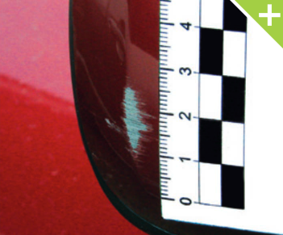
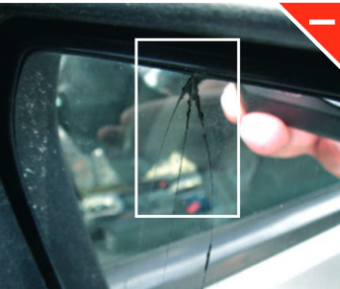
Oznaki eksploatacji:
Nadwozie
Lusterka
Akceptowane są:
Uszkodzenia lub zadrapania o maksymalnej długości 50 mm, które nie przeniknęły do materiału, z którego został wykonany element (dotyczy lusterek lakierowanych). W przypadku lusterek nie lakierowanych, głębokość zadrapań nie może sięgać struktury materiału. Lusterka muszą być wolne od zniekształceń, zaś ich funkcjonalność nie może być naruszona.
Niedozwolone:
Zarysowania obudowy lusterka, których nie można usunąć za pomocą polerowania, jest ich więcej niż jedno na dany element lub spowodowały ubytek materiału podłoża.
Wszelkie uszkodzenia mechaniczne szkieł lusterek (zarysowania, pęknięcia). Wszelkie pęknięcia obudowy.

Slide 18
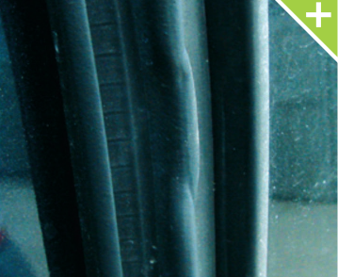
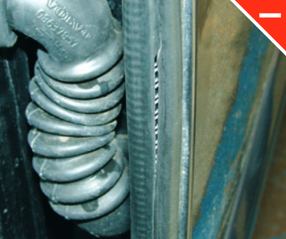
Oznaki eksploatacji:
Nadwozie
Uszczelki, okleiny
Niedozwolone:
Uszczelki szyb niekompletne, z ubytkiem materiału lub odkształcone, niezależnie od ich wielkości i miejsca występowania.
Wszelkie oznaczenia naniesione przez użytkownika (w tym okleiny reklamowe). Wybarwienia lub wyblaknięcia lakieru oraz różnice w odcieniu lakieru lub jego połysku.
Ślady obcych substancji na nadwoziu i elementach jego wyposażenia (np. smoła), jeżeli nie można ich usunąć w ramach podstawowego mycia.
Akceptowane są:
Uszczelki drzwi i pokryw ze śladami prawidłowej eksploatacji.

Slide 19
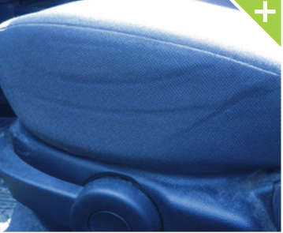
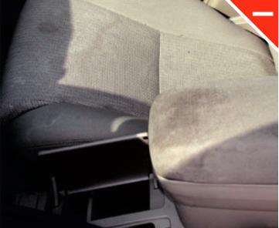
Oznaki eksploatacji:
Wnętrze
Fotele
Akceptowane są:
Tapicerka zdeformowała się pod ciężarem kierowcy, boki fotela są zniekształcone, ale tapicerka nie jest podarta i nie nosi śladów uszkodzeń mechanicznych.
Fotele noszą ślady użytkowania, tapicerka jest wytarta, a ponadto fotele są wytarte w sposób wynikający z częstego wsiadania do i wysiadania z samochodu. Tapicerka foteli nie jest jednak uszkodzona mechanicznie.
Niedozwolone:
Fotele są zabrudzone. Zabrudzenia są także podpowierzchniowe i nie mogą być usunięte poprzez normalne czyszczenie tapicerki lub tapicerka jest podarta.
Poszycia lub osłony tapicerskie foteli uszkodzone mechanicznie, np. pęknięte, rozerwane, przecięte, przepalone.

Slide 20
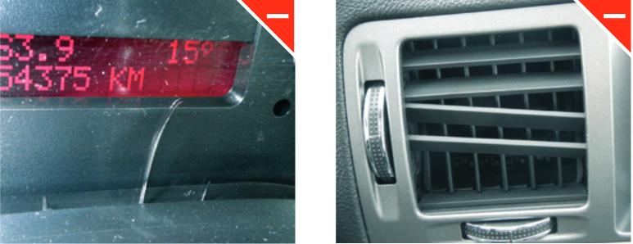
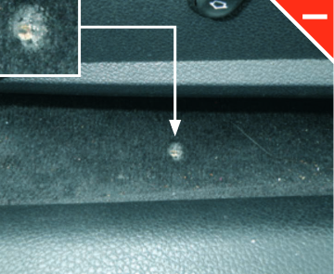
Oznaki eksploatacji:
Wnętrze
Uszkodzenia mechaniczne
Niedozwolone:
Elementy wyposażenia wnętrza pojazdu (np. deska rozdzielcza, konsola środkowa, tapicerka drzwi, wykładziny) mechanicznie uszkodzone.
Zarysowana konsola środkowa.
Wypalone otwory.
Elementy wyposażenia wnętrza pojazdu (np. deska rozdzielcza, konsola środkowa, tapicerka drzwi, wykładziny) mechanicznie uszkodzone. Połamane lub ograniczające funkcjonalność uchwyty lub osłony.
Podsufitka lub osłony słupków mechanicznie uszkodzone, np. rozerwane lub przepalone.

Slide 21
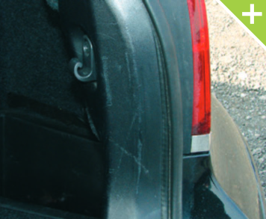
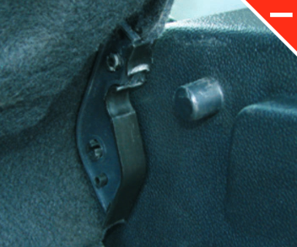
Oznaki eksploatacji:
Wnętrze
Przestrzeń bagażowa
Akceptowane są:
Wykładziny przestrzeni bagażowej i osłony słupków ze śladami wynikającymi z normalnej eksploatacji, np. wytarcia czy zarysowania wynikające z przewożenia ładunków zgodnych z przeznaczeniem pojazdu.
Niedozwolone:
Elementy wyposażenia przestrzeni bagażowej (w tym wykładziny i osłony) uszkodzone, np. zaplamione, pęknięte, rozerwane, przepalone lub odkształcone.
Wszelkie uszkodzenia ograniczające funkcjonalność bagażnika.
Elementy wyposażenia przestrzeni bagażowej zaplamione (ślady po przewożeniu zwierząt i zapachy odzwierzęce).

Slide 22
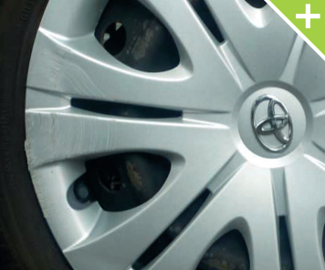
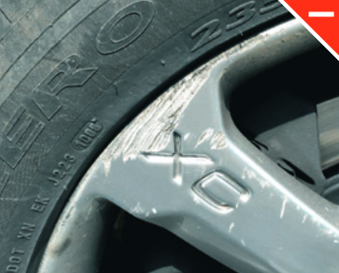
Oznaki eksploatacji:
Koła
Tarcze kół – zarysowania, uszkodzenia mechaniczne
Akceptowane są:
Odbarwienia i zadrapania na kołpakach, które nie stanowią pęknięcia czy złamania materiału, ani nie deformują kołpaka.
Wżery, zadrapania lub osadzony brud na obręczach, jeżeli obręcze nie są mechanicznie uszkodzone.
Nakrętki lub śruby kół z widoczna rdzą, o ile dadzą się odkręcić, ale wyłącznie gdy śruby nie są zdeformowane.
Niedozwolone:
Widoczne, zewnętrzne uszkodzenia spowodowane uderzeniami lub obtarciami (np. od krawężników); mechaniczne zniekształcenia lub ubytki materiału powierzchni bocznych opony.

Slide 23
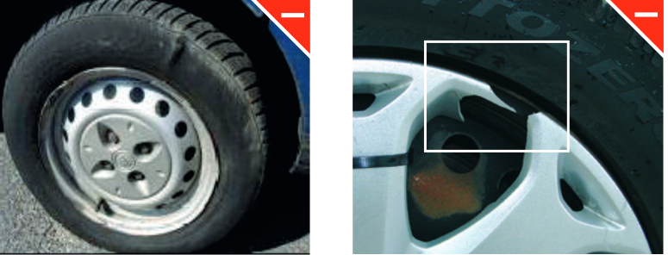
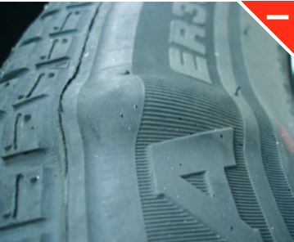
Oznaki eksploatacji:
Koła
Kołpaki i opony
Niedozwolone:
Opona uszkodzona bocznie wskutek parkowania na krawężnikach lub innego niewłaściwego użytkowania np. guzy na oponach.
Uszkodzenia kołpaków, np. pęknięcia, deformacje, ubytki. Brak kołpaka/kołpaków lub kołpaki różnego typu.
Wszelkie uszkodzenia mechaniczne opon, takie jak wybrzuszenie, rozerwanie, wyrwanie klocków bieżnika, ślady napraw na bokach.

Slide 24
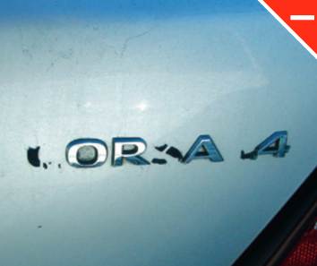
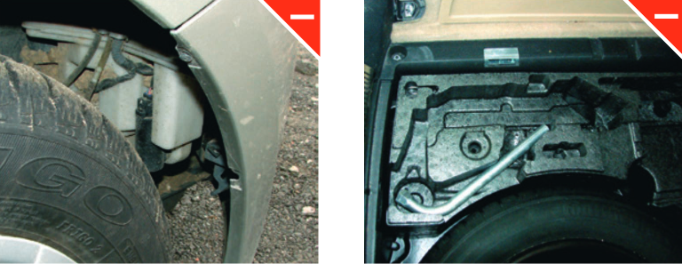
Oznaki eksploatacji:
Pojazd
Wyposażenie
Niedozwolone:
Wszelkie braki w porównaniu do stanu, w jakim użytkownik otrzymywał pojazd np. półek, maskownic, osłon.
Brak osłon, np. maskownicy miejsca na radio.
Wszelkie braki w porównaniu do stanu, w jakim użytkownik otrzymywał pojazd np. brak osłon nadkoli.
Zdekompletowany zestaw naprawczy, np. brak lewarka, klucza do kół czy śruby zabezpieczającej.
Braki lub różnice w elementach komory silnika (w porównaniu do stanu kompletacji fabrycznej, z jakim użytkownik otrzymywał pojazd), wszelkie uszkodzenia lub elementy niezgodne – pod względem parametrów technicznych komory silnika – z zalecanymi przez producenta pojazdu.

Slide 25
Carolina Fleet Management
Sp. z o.o. Sp. K.
Al. Prymasa Tysiąclecia 54
01-242 Warszawa
info@cfm.pl
t: +48 (22) 492 56 76
www.cfm.pl

